Slide 1

Khoa học
Bài cũ:
Nước có những tính chất gì?
Nước là một chất lỏng trong suốt không màu, không mùi, không
vị, không có hình dạng nhất định, chảy lan ra mọi phía, thấm qua một số vật và hoà tan một số chất.

Slide 2

Khoa học:
Ba thể của nước

Slide 3


Khởi động: Quan sát và mô tả những gì em thấy ở hai hình sau:
Hình 1
Hình 2
Nước trong hai hình trên ở thể nào?
Nước trong hai hình trên ở thể lỏng.

Slide 4

Ba thể của nước
Khoa học:
1. Nước từ thể lỏng chuyển thành thể khí và ngược lại.
- Nước ở thể lỏng thường xuyên bay hơi chuyển
thành thể khí. Nước ở nhiệt độ cao biến thành
hơi nước nhanh hơn nước ở nhiệt độ thấp
- Hơi nước là nước ở thể khí
Hơi nước gặp lạnh ngưng tụ thành nước ở
thể lỏng

Slide 5


Slide 6
Ba thể của nước
Khoa học:
2. Nước từ thể lỏng chuyển thành thể rắn và ngược lại.
Hiện tượng nước từ thể lỏng biến thành thể
rắn được gọi là sự đông đặc. Nước ở thể rắn
có hình dạng nhất định.
Hiện tượng nước từ thể rắn biến thành thể
lỏng được gọi là sự nóng chảy.

Slide 7
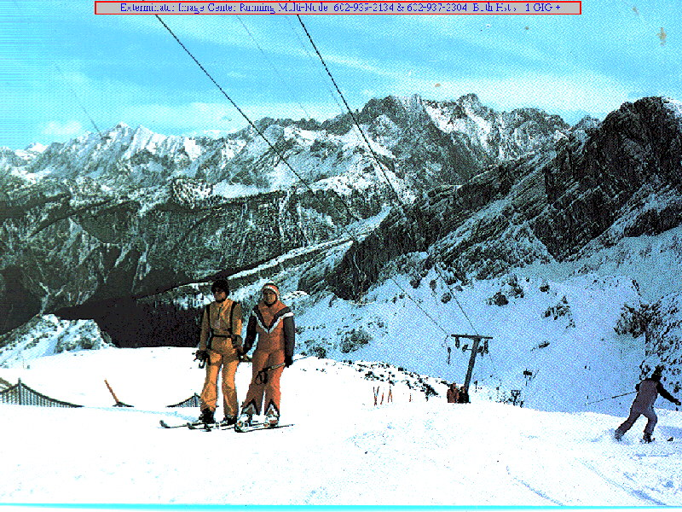
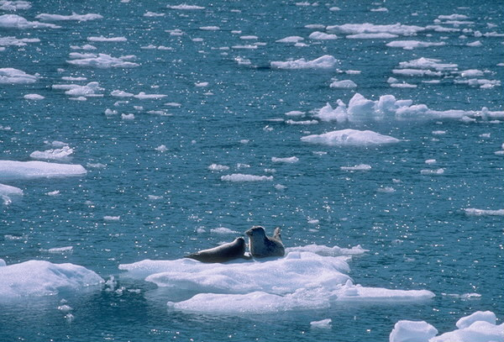

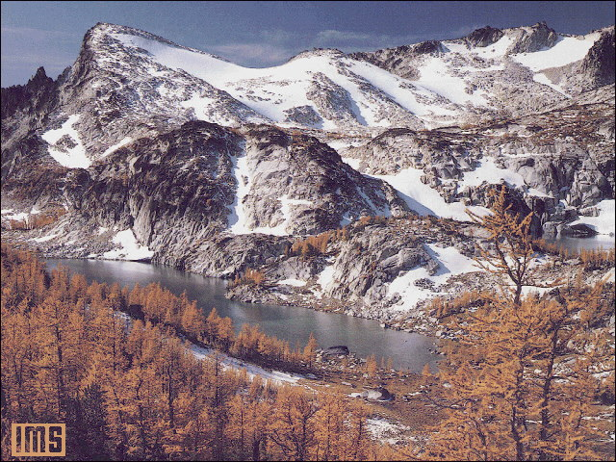

Slide 8
Khoa học:
Ba thể của nước
3. Sơ đồ chuyển hóa của nước.
Thể khí
Bay hơi
Ngưng tụ
Thể lỏng
Thể lỏng
Nóng chảy
Đông đặc
Thể rắn

Slide 9

Ba thể của nước
Khoa học:
Nước tồn tại ở những thể nào nhỉ?
Nước tồn tại ở ba thể:
Thể lỏng
Thể khí
Thể rắn
?

Slide 10
Ba thể của nước
Khoa học:
Nước ở thể lỏng, thể khí có tính chất gì khác với nước ở thể rắn?
Nước ở thể lỏng,
thể khí không có
hình dạng nhất
định. Nước ở
thể rắn có hình
dạng nhất định.
?

Slide 11
Ba thể của nước
Khoa học:
Kết luận:
- Nước có thể tồn tại ở thể lỏng, thể khí và thể rắn.
- Nước ở thể lỏng và thể khí không có hình dạng nhất định.
- Nước ở thể rắn có hình dạng nhất định.

Slide 12


